Slide 1
FIRフィルタの設計
IDFT（IFFT）を利用する方法

Slide 2
FIRフィルタ復習
フィルタ係数がインパルス応答そのもの．
安定しているので，係数を気にしなくてもよい．
直線的な位相も実現出来る
（この場合位相のひずみを気にしなくてよい）

Slide 3
今回のＤＦＴとIDFTの関係は
時間領域
ＩＤＦＴ
周波数領域
②
こちら側に戻す
①まず
こちら側で設計する
FIRフィルタの
インパルス応答が得られる
ほしいスペクトル（周波数帯）を与える（設計する）

Slide 4
概要
FIRフィルタの設計
例えば，以下の様な周波数帯域をカットするフィルタを考える
（この例は高い周波数ほど徐々に通さなくしたいので，なだらかに減衰する形に）
1
この部分は通さない
周波数
0 fs/2 (Hz)
周波数領域で見て
この周波数を通し，
それ以外を通さないフィルタを作りたい

Slide 5
概要
FIRフィルタの設計
周波数領域
で望みの特性を設計する
①まず「周波数領域」で設計する
1
対称に注意
0 fs/2 fs (Hz)
周波数
所望の振幅スペクトルになるように数値を与える
（通常は0～1程度）
・実部に値を入力
・虚部はすべて０にしておく
このような数値を与え
IDFT(IFFT)を実行
②時間領域のインパルス応答へ変換

Slide 6
やってみよう
通過域を矩形で設計してみる
ある周波数で急峻なカットを得るようなフィルタ（矩形）を設計する
条件
・サンプリング周波数fs=10[kHz]
・カットオフ周波数fc=2[kHz]
1
0 2 5 [kHz]
この周波数を通したい
他は通さない

Slide 7
やってみよう
①周波数領域で重みを与える
・IDFTの点数をN=100とする → すなわち1点あたりの間隔100[Hz]
とすると以下のような形となる
こちら側は20個の1
こちら側も20個の1
すべて１
1
ただし，ここでは「直流成分」も含めて考えたので，0番目のところも１
すなわち，
左側の１のみ
20個＋1個
対称に注意
…
…
0１ 20 21 50 79 80 99
直流成分
パスバンド → １
ストップバンド → ０
として
＊実際には急峻な特性を得るには，係数長をかなり長くする必要がある
＊パスバンドとストップバンドの間に中間点をおく場合があるが，ここでは考えない

Slide 8
やってみよう
②時間領域に変換後
100点IDFTを行った結果が以下のようになったとする
N
Mは任意
（大きなほうがよい特性が得られるがフィルタが長くなってしまう）
IDFTの点数と
Mの大きさの関係は
N ≥ 2M+1
時間
0 99
並べ替え
1 ＋ M M
ここを中心に
これをFIRフィルタの係数
（＝インパルス応答）とする
R個=2M+1個の係数列

Slide 9
ちなみに
効率的化
実は100点IDFTすべてを計算しなくても，初めのM個が出れば
半分をそのまま対象にコピーした形で可能
IDFTをM+1個分計算
0 ・・・ M
M個分を対称にコピー
R個=2M+1個の係数列

Slide 10
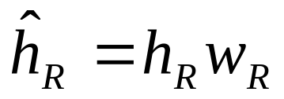
さらに
窓関数を利用すると
遷移帯域のリプル減少
阻止帯域の減衰量を増加
方法：
先ほど得られたフィルタ係数に
窓関数をかける．
窓関数は
ＤＳＰ１を参照
ここでのRは
2M+1のこと
窓関数の種類は設計の仕様を満たすように適宜選択する

Slide 11
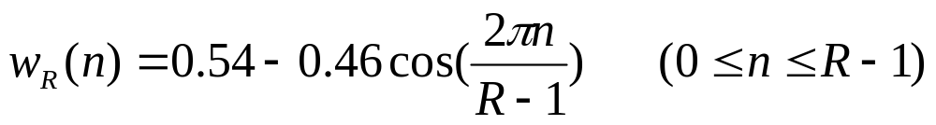
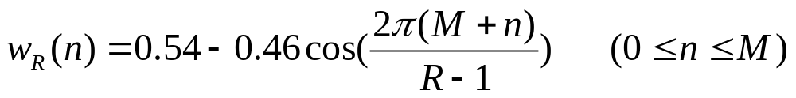
参考：
掛ける重みを注意
例えばハミング窓を掛ける場合は
という具合に，中心で最大値をとる対称形の重みとなるように
対称であることが分かっているので，前々ページのようにIDFTの時点でM+1の
係数しか出さない場合は窓関数の重みの部分も
としても同様となる

Slide 12
参考：効率化
係数が対称なときのフィルタ構成
係数が対称となる場合，ＦＩＲフィルタの構成を工夫すれば，
ディジタルフィルタの係数も半分にすることも可能
x(n)
z⁻¹
z⁻¹
z⁻¹
z⁻¹
z⁻¹
z⁻¹
+
+
h(0)
h(1)
h(M)
y(n)
+
+
+

Slide 13
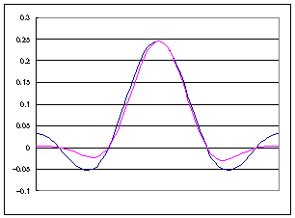
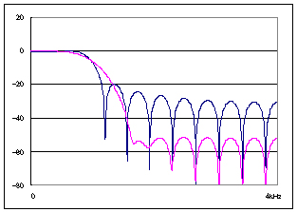
窓関数を利用した例
N=120でDFTしたものを利用すると
（ブルー：方形窓（窓関数を利用しない），紫：ハミング窓を利用）
R=21(M=10）のときのインパルス応答と振幅特性

Slide 14
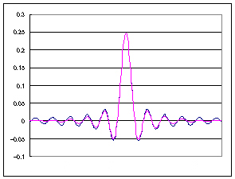
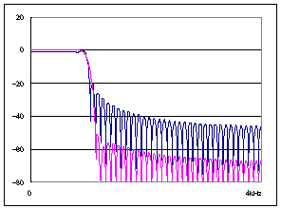
Rを大きくした場合
N=120でDFTしたものを利用すると
（ブルー：方形窓，紫：ハミング窓）
より良い特性が得られている
R=91(M=45）のときのインパルス応答と振幅特性

Slide 15
参考：
位相のひずみ
入力波形
フィルタ
出力波形
遅れがあるかも
しれないが
直線位相特性
入力波形
入力と同じ位相を保つ
出力波形
ただしフィルタを通すので，波形自体は変化しているかもしれない
（例えばローパスなら，ハイの部分が消えているなど）
直線位相で無い
波形が崩れている
「周波数ごとに位相ずれが異なる」ので波形も異なる
ちなみに人間の耳は位相に鈍感なので，位相のずれは気にしないことも多い

Slide 16
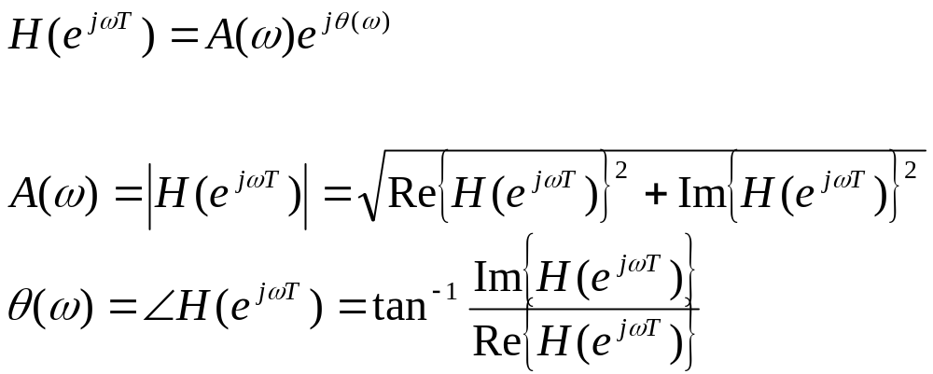
参考：
システムの表現（復習）
ある離散時間システムの周波数応答は極座標表示で表すと
で，振幅特性A(ω)，位相特性θ(ω)の関係は
と表されていた

Slide 17
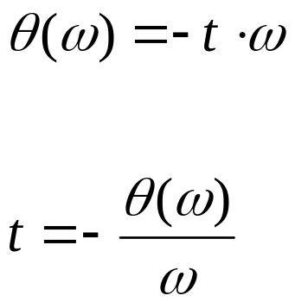
参考：
直線位相特性
位相の遅れθ(ω)＝
定数t×角周波数ω
位相特性が
角周波数 ω[rad]
tは定数とする
直線位相
位相 [rad]
θ(ω)
のとき
非直線位相のとき
時間遅れ＝
位相の遅れ／ω
システムの遅延時間 ＝ 一定
（群遅延特性が周波数に関係なく一定）
非直線位相のとき
遅延時間 [s]
t
直線位相
群遅延特性とは：ωについて，信号がシステムを通過するときの遅れ時間[s]
すなわち，ある周波数の正弦波が入力されたとき，その正弦波は何秒遅れるかを示す
角周波数 ω[rad]

Slide 18
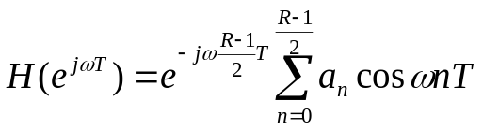
参考：
直線位相を実現する形
直線位相特性を実現するFIRフィルタのインパルス応答は
以下の形のＦＩＲフィルタ係数が利用される
偶対称
Rは奇数
h₀
h_{R-1}
ちなみに周波数応答は以下のように表される
良く利用されるフィルタの形
インパルス応答は奇数個で，対象になるように選ぶ

Slide 19
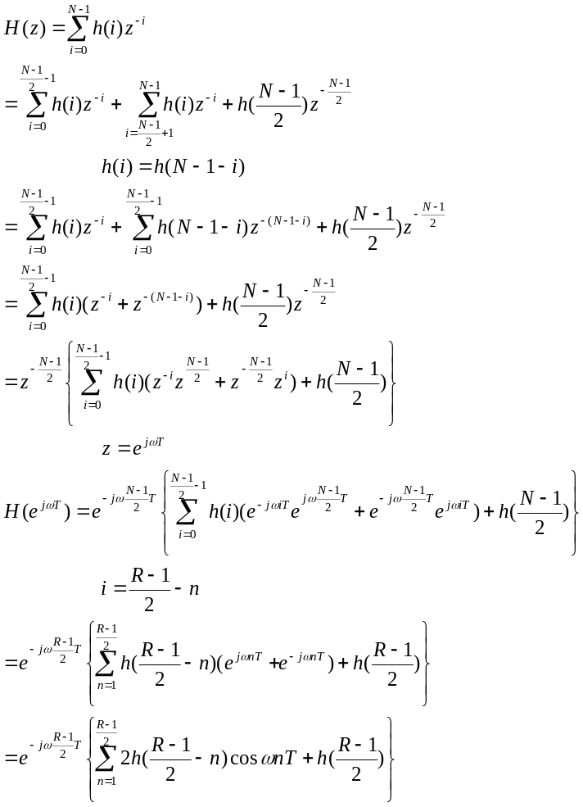
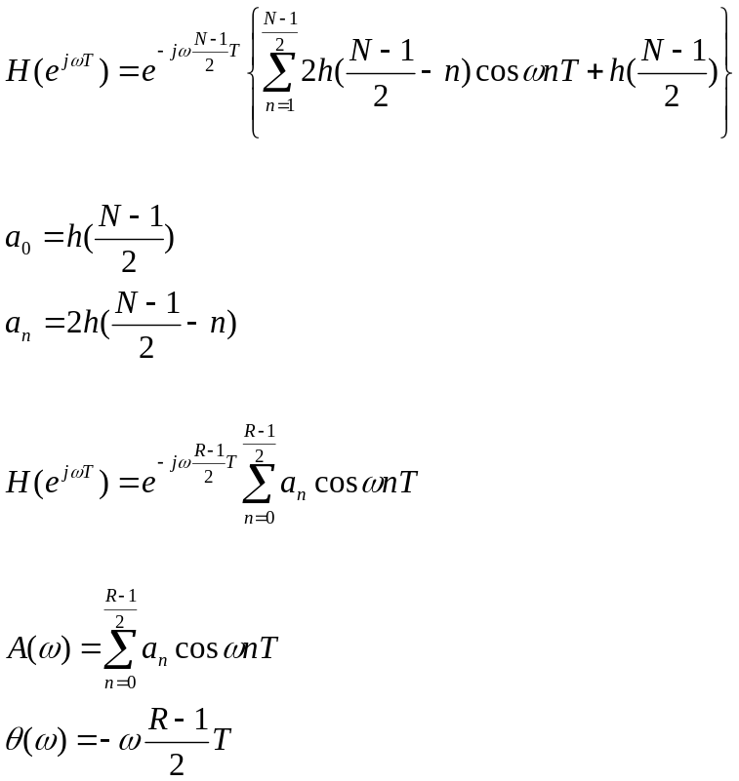
参考：
位相遅れは直線位相の形
FIRディジタルフィルタの伝達関数が以下のように表されているとする
再記して
半分に分ける
ここで
フィルタのインパルス応答が対称とすると
とおくと
とおき，周波数特性を得る
となり，振幅特性，位相特性はそれぞれ
変数を置きなおす
と表される
直線位相
（一定）

